Slide 1
Produse și Clienți: Analize avansate
Petru Jucovschi
Cloud Solution Architect
Microsoft
petruj@microsoft.com

Slide 2
Agendă
Context
Modele de maturitate digitală
Modele de succes și exemple practice
Concluzii

Slide 3
Context

Slide 4
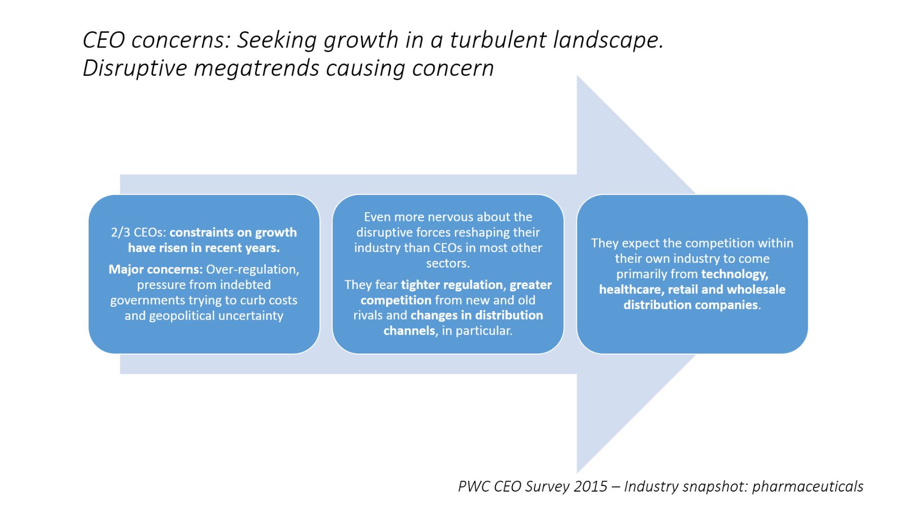

Slide 6
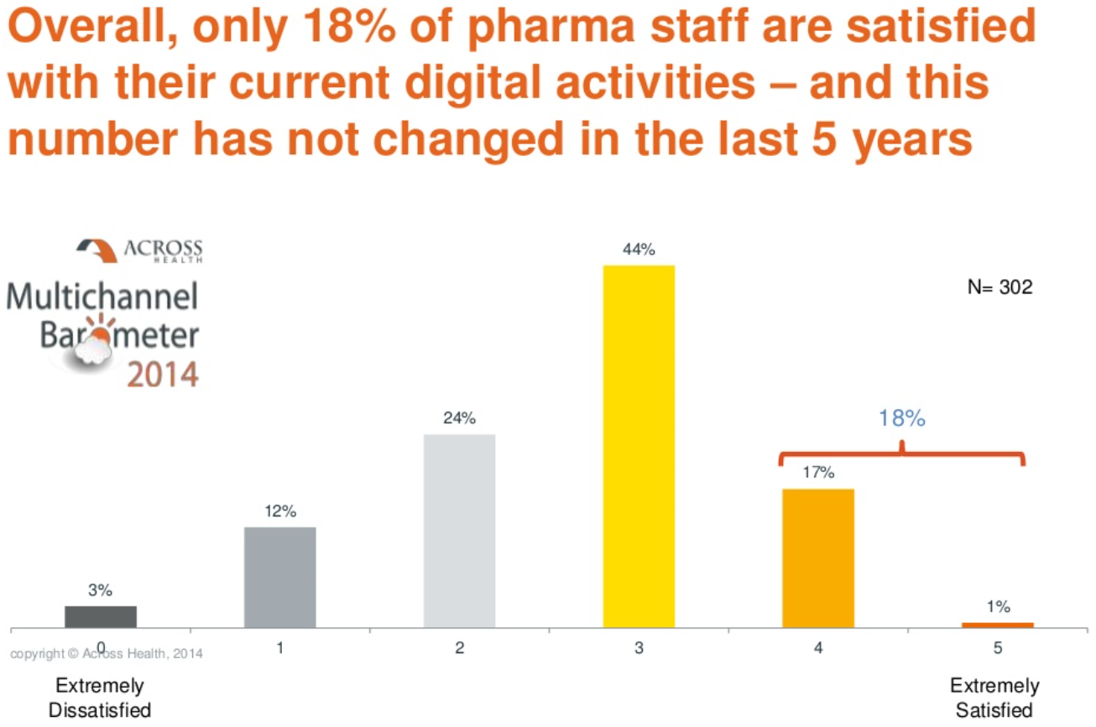

Slide 9
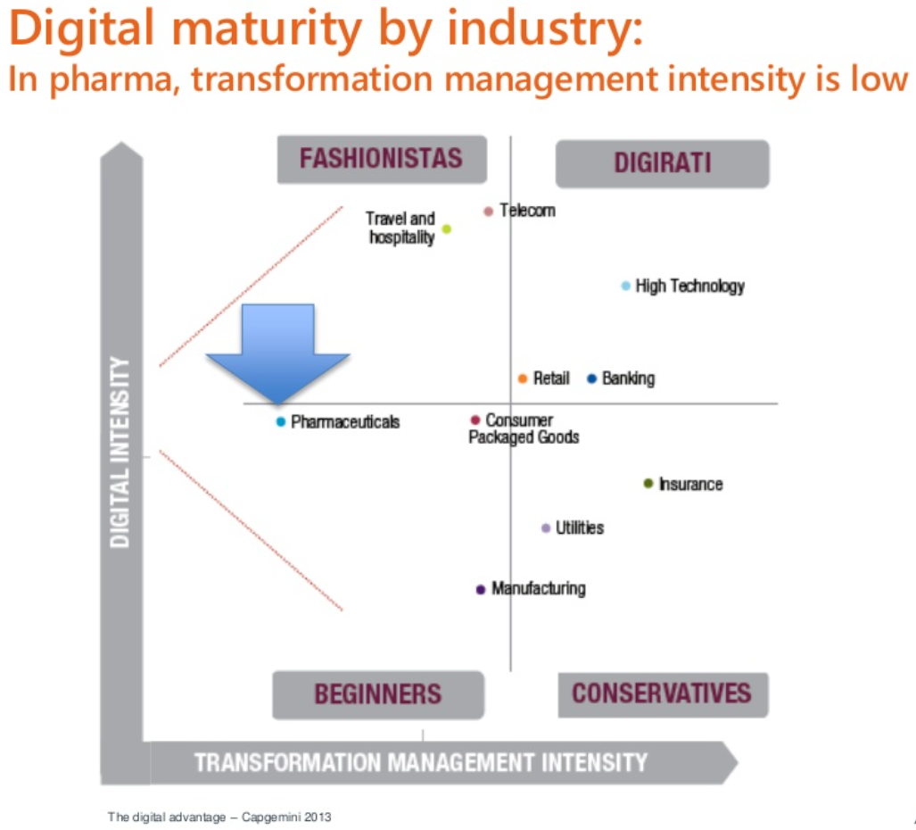

Slide 10
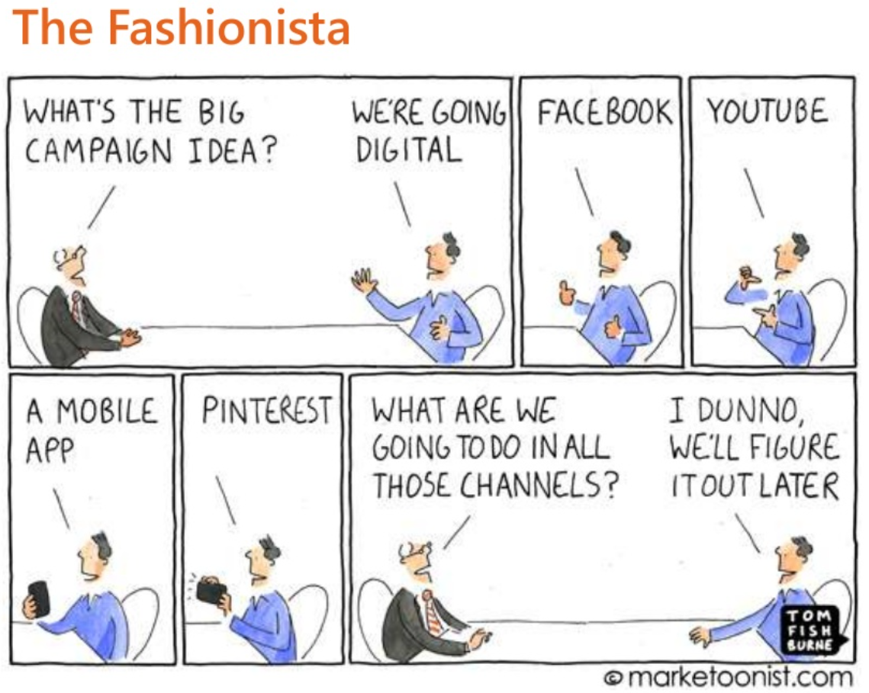

Slide 11
Modele de maturitate digitală

Slide 12
4 nivele de transformare
Oameni, Organizație și Cultură
Procese de business, tehnologie
Integrarea canalelor de distribuție, informare, ...
Măsurători

Slide 13
4 condiții de îndeplinit
Nevoie de schimbare
Viziune și scop clar
Capabilitate de a schimba
Pași concreți
Succes
X
X
X
=
Viziune și scop clar
Capabilitate de a schimba
Pași concreți
Inceput greoi
X
X
X
=
Nevoie de schimbare
Capabilitate de a schimba
Pași concreți
Lipsă de coordonare
X
X
X
=
Nevoie de schimbare
Viziune și scop clar
Pași concreți
Frustrare
X
X
X
=
Nevoie de schimbare
Viziune și scop clar
Capabilitate de a schimba
Lipsă de acțiune
X
X
X
=

Slide 14
Nevoia de schimbare
Vă cunoașteți clienții?
Vă cunoașteți personalul?

Slide 15
Viziunea și scopul
Definiți o viziune și un scop MĂSURABIL
“By 2018, one-third of our customer contacts will come from digital contacts, resulting in a superior customer engagement vs our competitors”

Slide 16
Capabilitatea și pașii concreți
“Skills training in digital is ‘learning by doing’”
Training
Socializare
Gamification – Servier Pharma (+ tablete, CRM)

Slide 17
Exemple de succes
AstraZeneca
Lavipharm
Bristol-Myers Squibb
Novartis
Moderna Therapeutics
LEO Pharma
Bayer

Slide 18
Concluzii
Suntem deschiși la parteneriate în procesul de transformare
Autoritățile de reglementare
Companiile private
Trebuie să se simtă nevoia de schimbare
“Capabilitatea” poate și trebuie susținută de tehnologie

